Slide 1
BUENA PRÁCTICA
GESTIÓN DE LOS RESIDUOS DE LA FABRICACIÓN DE LINDANO
SONIA MARIA VELILLA
ASESORA TECNICA (Unidad Lindano)
Programa Operativo Fondo Europeo de Desarrollo Regional Aragón 2014-2020
Construyendo Europa desde Aragón

Slide 2
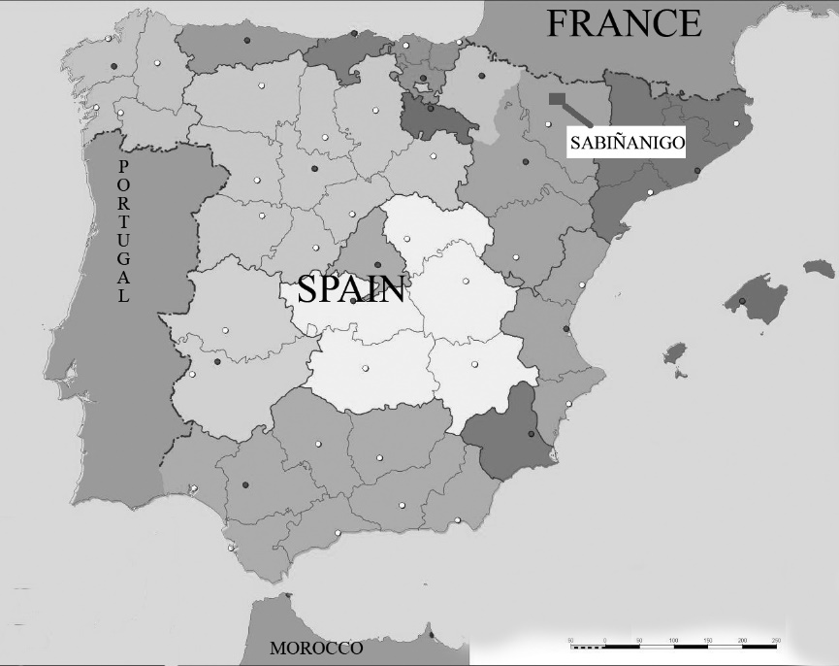
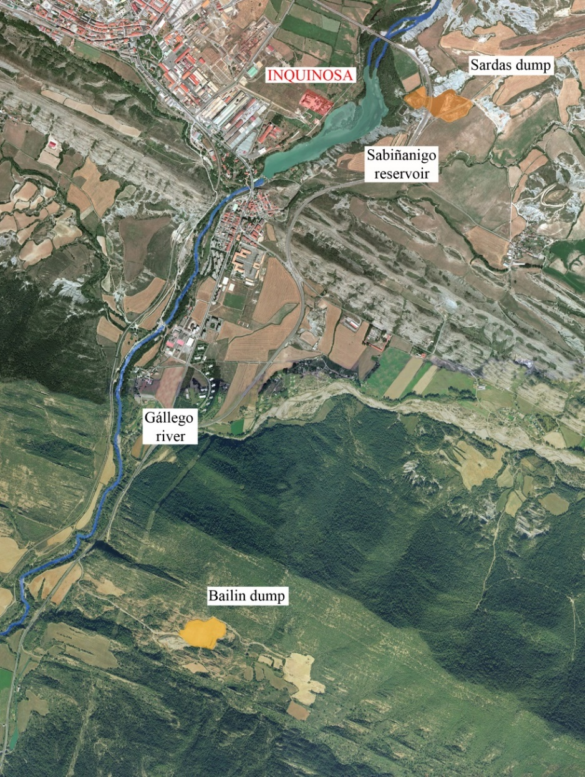
Localización geográfica
Vertedero
de Sardas
Embalse de
Sabiñánigo
Río
Gállego
RESIDUOS de la fabricación de lindano (HCH) EN SABIÑANIGO:
ANTIGUA FACTORÍA DE INQUINOSA
VERTEDERO DE SARDAS
VERTEDERO DE BAILÍN
EMBALSE DE SABIÑANIGO - CHE
Vertedero
de Bailín
Programa Operativo Fondo Europeo de Desarrollo Regional Aragón 2014-2020
Construyendo Europa desde Aragón

Slide 3
El origen del problema
El lindano es un organoclorado que se utilizó como insecticida en agricultura y para el tratamiento de piojos y sarna en humanos o de diversos parásitos en ganadería.
INQUINOSA PRODUCE 27 T/día de HCH (Hexacloro Ciclo Hexano), solo el 20% tiene valor comercial como insecticida, el isómero γHCH. El resto residuos.
Fabricó de 1978 a 1987, generando:
- 135.000 tn de residuos sólidos de la fabricación de lindano
- 600.000 tn de tierras contaminadas
El agua del río Gállego está dentro de los límites de potabilización
Programa Operativo Fondo Europeo de Desarrollo Regional Aragón 2014-2020
Construyendo Europa desde Aragón

Slide 4
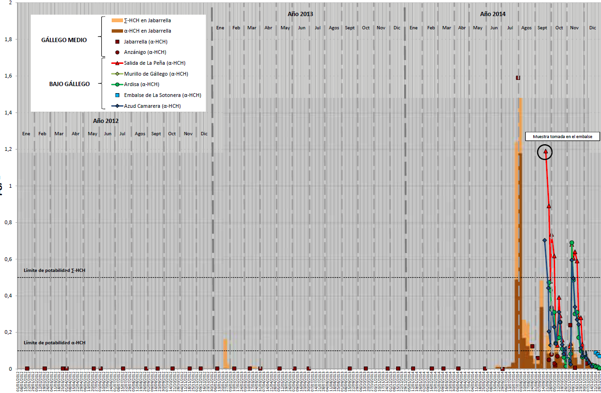
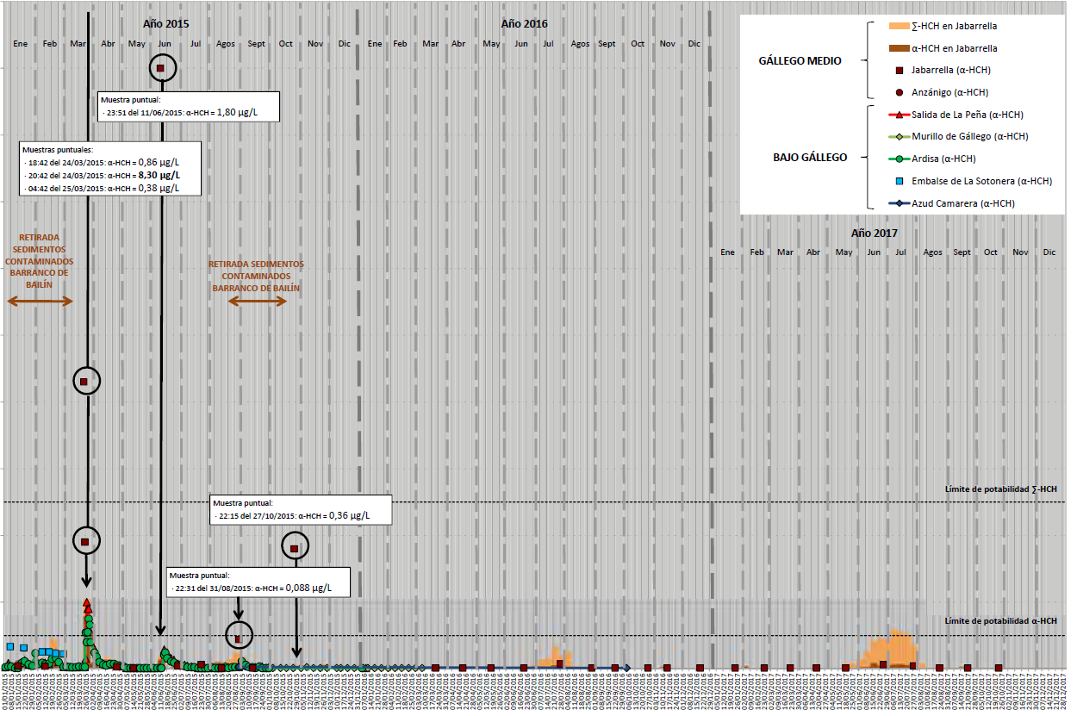
Estado de la calidad del agua
del río Gállego
Gráfica de 2012 a 2019 de la Confederación Hidrográfica del Ebro
Suma de isómeros
Un isómero
Programa Operativo Fondo Europeo de Desarrollo Regional Aragón 2014-2020
Construyendo Europa desde Aragón
Programa Operativo Fondo Europeo de Desarrollo Regional Aragón 2014-2020
Construyendo Europa desde Aragón

Slide 5
Red de vigilancia del estado de la calidad del agua del río Gállego – Alerta temprana
Programa Operativo Fondo Europeo de Desarrollo Regional Aragón 2014-2020
Construyendo Europa desde Aragón

Slide 6
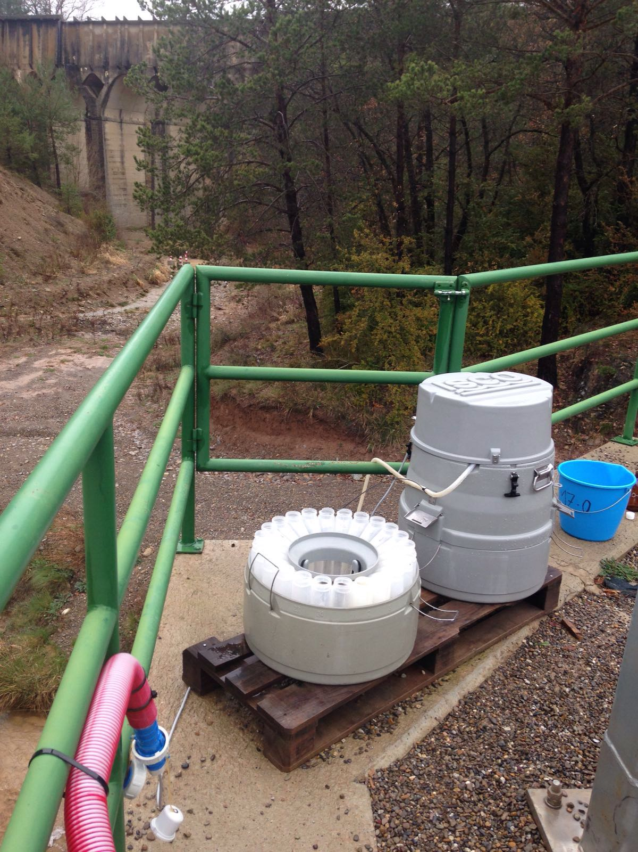
Toma de
muestras automático
Programa Operativo Fondo Europeo de Desarrollo Regional Aragón 2014-2020
Construyendo Europa desde Aragón

Slide 7
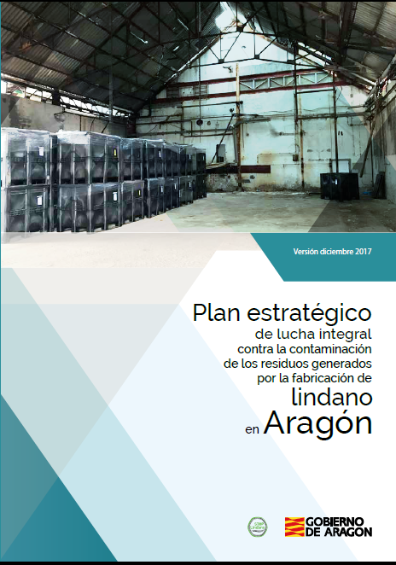
INVERSION: 1992-2018 de 58 M€
25 trabajadores
(7 días a la semana)
15% UE, 19% G. España y 66 % G. Aragón
2 M€ al año de fondos propios del Gobierno de Aragón.
Acciones del Plan estratégico en www.stoplindano.es
Garantizar el abastecimiento de agua potable y calidad del agua de riego
Aislamiento de los residuos
Bombear y tratar
Descontaminación de suelo y su restauración
Eliminación de los residuos
Programa Operativo Fondo Europeo de Desarrollo Regional Aragón 2014-2020
Construyendo Europa desde Aragón

Slide 8
Visitas 2018: 1862
Programa Operativo Fondo Europeo de Desarrollo Regional Aragón 2014-2020
Construyendo Europa desde Aragón

Slide 9
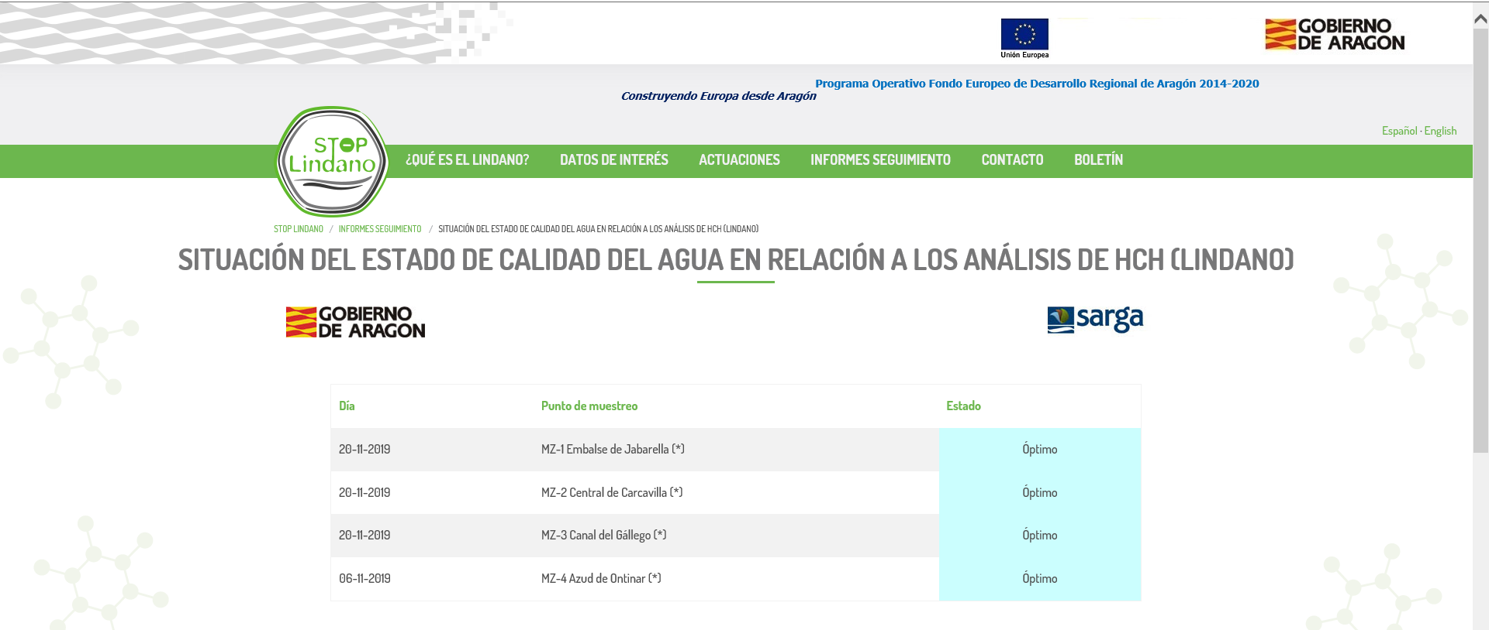
Programa Operativo Fondo Europeo de Desarrollo Regional Aragón 2014-2020
Construyendo Europa desde Aragón

Slide 10
Muchas gracias
www.stoplindano.es
Fondo Europeo de Desarrollo Regional
Programa Operativo Fondo Europeo de Desarrollo Regional Aragón 2014-2020
Construyendo Europa desde Aragón

